Slide 1


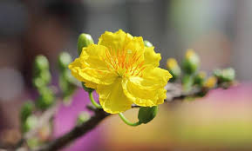




TIẾT 20
-Thường thức âm nhạc: Nhạc sĩ Trần Hoàn và bài hát Một mùa xuân nho nhỏ
-Ôn bài hát Ngày Tết quê em
TIẾT 19
Hát: Ngày Tết quê em
Chủ đề 5
CHÀO XUÂN
TIẾT 21
TIẾT 22
Lí thuyết âm nhạc: Nhịp 6/8
Đọc nhạc: Bài TĐN số 3
Vận dụng- sáng tạo

Slide 2
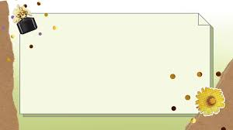
Thứ Sáu, ngày 6 tháng 02 năm 2026
Tiết 21
6
- Lí thuyết âm nhạc: Nhịp
- Đọc nhạc Bài đọc nhạc số 3
8

Slide 3


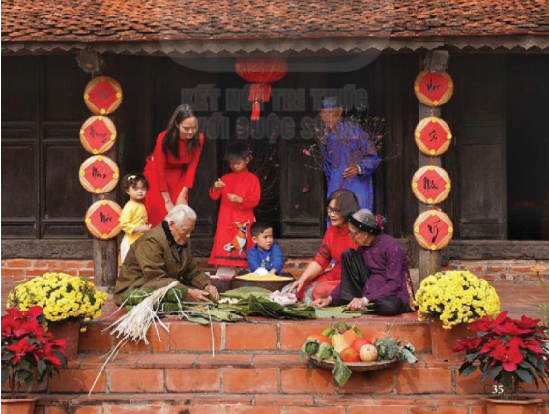

Slide 4
6
I. Lí thuyết âm nhạc: Nhịp
8
1
2
3
1
2
3
1
2
3
1
2
3
1
2
3
4
5
6
1
2
3
4
5
6

Slide 5
6
I. Lí thuyết âm nhạc: Nhịp
8
>
>
>
>
1
2
3
4
5
6
1
2
3
4
5
6
6
Nhịp có 6 phách trong một ô nhịp, mỗi phách có giá trị trường độ bằng nốt móc đơn. Mỗi nhịp có 2 trọng âm. Phách 1 mạnh, phách 2 và 3 nhẹ, phách 4 mạnh vừa, phách 5 và 6 nhẹ.
8

Slide 6
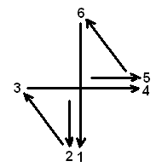
Cách đánh nhịp

Slide 7
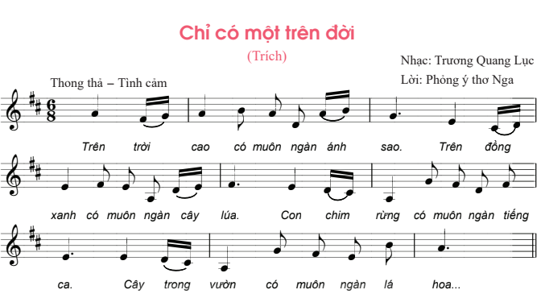

Slide 8

II. Đọc nhạc: Bài số 3
1. Tìm hiểu bài
- Gồm 13 ô nhịp, 6 câu nhạc
Câu 1
1
2
3
4
Câu 2
Câu 3
8
5
6
7
Câu 4
Câu 5
Câu 6
10
12
9
11
13

Slide 9
II. Đọc nhạc: Bài số 3
- Cao độ:
1. Tìm hiểu bài
6
- Nhịp , ô nhịp 1 lấy đà
- Trường độ:
8
4 5 6

Slide 10
II. Đọc nhạc: Bài số 3
1. Tìm hiểu bài
- Cao độ:
C D E F G A B C D
D
C
B
G
A
F
E
D
C

Slide 11


2. Đọc nhạc
Chuẩn bị bài tiết 22
- Vận dụng – sáng tạo

Slide 12
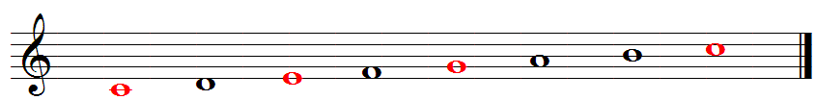
Đọc gam Đô trưởng
C D E F G A B C

Slide 13
2. Đọc nhạc
G
G
C
G
C
B
A
D
A
A
B
C
B
C
B
G
G
A
A
G
G
F
E
F
F
A
G
F
F
E
D
E
G
A
A
G
G
F
E
F
F
A
G
F
E
D
F
C

Slide 14

TRÂN TRỌNG CẢM ƠN!

